Slide 1





Séminaire Doctorant
Conception d'une chaîne de lecture CMOS intégrée pour détecteurs diamants poly cristallins en hadronthérapie
Encadré par : - Olivier ROSSETTO
- Fatah RARBI -
Présenté par : - Abderrahmane GHIMOUZ -
- 2019-

Slide 2
S
ommaire
Contexte général
Objectifs de thèse
Circuits de mesure d’énergie
Concept ADC Sigma-Delta Σ-Δ
Sur-échantillonnage et mise en forme du bruit
Temps continu vs Temps discret
Modèle proposé et ses propriétés
Simulations et résultats
Conclusions
Etapes suivantes

Slide 3
S
ommaire
Contexte général
Objectifs de thèse
Circuits de mesure d’énergie
Concept ADC Sigma-Delta Σ-Δ
Sur-échantillonnage et mise en forme du bruit
Temps continu vs Temps discret
Modèle proposé et ses propriétés
Simulations et résultats
Conclusions
Etapes suivantes

Slide 4
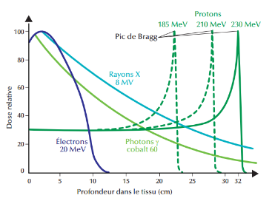
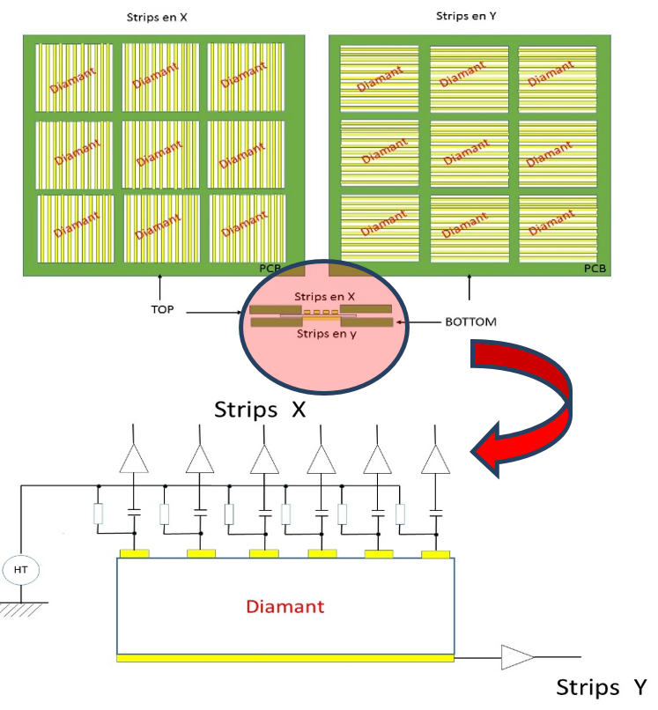
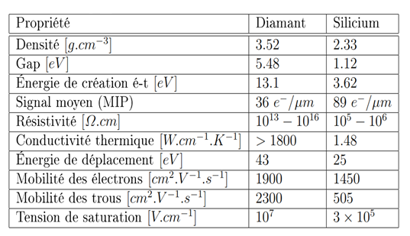
C
Ontexte général
1

Slide 5
C
ontexte général
Buffer de L’ADC
M bit de résolution
ADC
Sortie numérique
Préamplificateur
Détecteur diamant
Sortie
analogique
C_{DET}
50Ω
Buffer de sortie
TDC
DAC
BIAS
2
discriminateurs
Slow CTRL

Slide 6
C
ontexte général
Buffer de L’ADC
M bit de résolution
ADC
Sortie numérique
Préamplificateur
Détecteur diamant
Sortie
analogique
C_{DET}
50Ω
Buffer de sortie
TDC
DAC
BIAS
2
discriminateurs
Slow CTRL

Slide 7
S
ommaire
Contexte général
Objectifs de thèse
Circuits de mesure d’énergie
Concept ADC Sigma-Delta Σ-Δ
Sur-échantillonnage et mise en forme du bruit
Temps continu vs Temps discret
Modèle proposé et ses propriétés
Simulations et résultats
Conclusions
Etapes suivantes

Slide 8
O
bjectifs
Application de la méthodologie « Top-down » : La conception d’un outil de simulation rapide et flexible du fonctionnement de la chaine de mesure d’énergie
L'analyse des différents paramètres de chaque étage et leurs effets sur la résolution effective de l’ADC
L’exploitation de cette modélisation pour le dimensionnement des circuits (méthode EKV : Gm/Id)
La réalisation d’un ASIC et l’élaboration de différents tests de validations
3

Slide 9
S
ommaire
Contexte général
Objectifs de thèse
Circuits de mesure d’énergie
Concept ADC Sigma-Delta Σ-Δ
Sur-échantillonnage et mise en forme du bruit
Temps continu vs Temps discret
Modèle proposé et ses propriétés
Simulations et résultats
Conclusions
Etapes suivantes

Slide 10
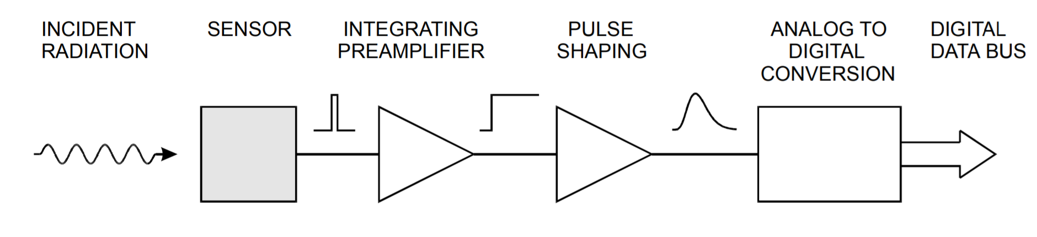

C
ircuit de mesure d’énergie
Système Classique
Mise en forme analogique :
Shaper
Energie
Détecteur
Préamp
ADC
Complexité de la partie analogique, Niveau de bruit élevé et consommation importante
4

Slide 11
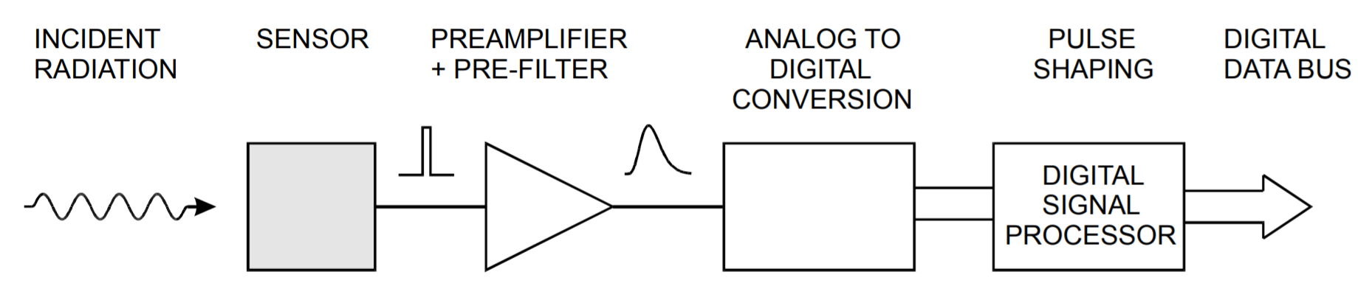
C
ircuit de mesure d’énergie
Autre système
Energie
Détecteur
Préamp
ADC
Mise en forme numérique
5

Slide 12
S
ommaire
Contexte général
Objectifs de thèse
Circuits de mesure d’énergie
Concept ADC Sigma-Delta Σ-Δ
Sur-échantillonnage et mise en forme du bruit
Continu vs Discret
Modèle proposé et ses propriétés
Simulations et résultats
Conclusions
Etapes suivantes

Slide 13


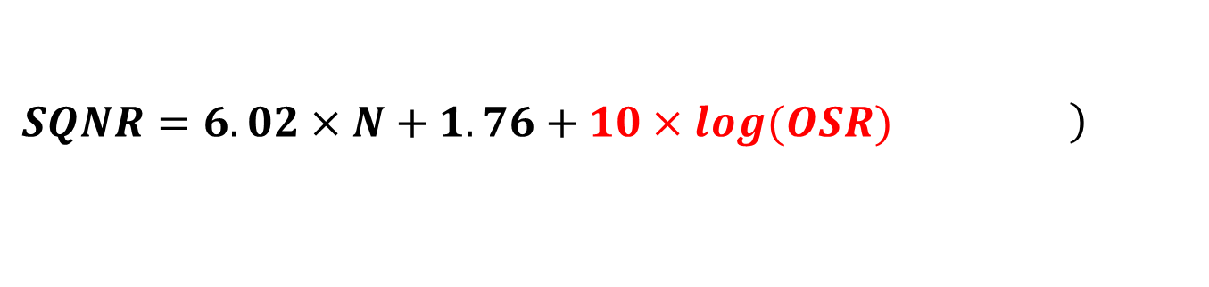
C
oncept ADC Sigma-Delta Σ-Δ
Le Sur-échantillonnage et mise en forme du bruit
f_{s}
Amp
$$SQNR=6.02×N+1.76$$
A
ADC
f_{s}
2
$$OSR=\frac{fs}{2×f_{max}}$$
f_{s}
Freq (Hz)
$$\left.SQNR=6.02×N+1.76+10×log(OSR) \right)$$
OSR x f_{s}
Suréchantillonnage
+ Filtrage numérique
Amp
B
Filtre numérique
ADC
DIGITAL
FILTER
Bruit filtré
f_{s}
2
OSR x f_{s}
2
Freq (Hz)
OSR x f_{s}
Amp
Suréchantillonnage
+ Mise en forme du bruit
+ Filtrage numérique
C
OSR x f_{s}
Bruit filtré
ΣΔ
MOD
DIGITAL
FILTER
6
f_{s}
2
OSR x f_{s}
2
Freq (Hz)
OSR x f_{s}

Slide 14
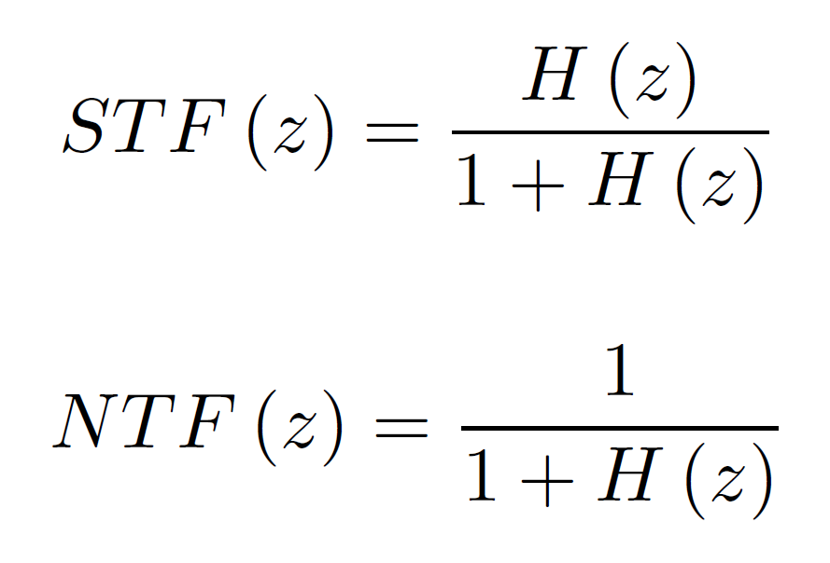
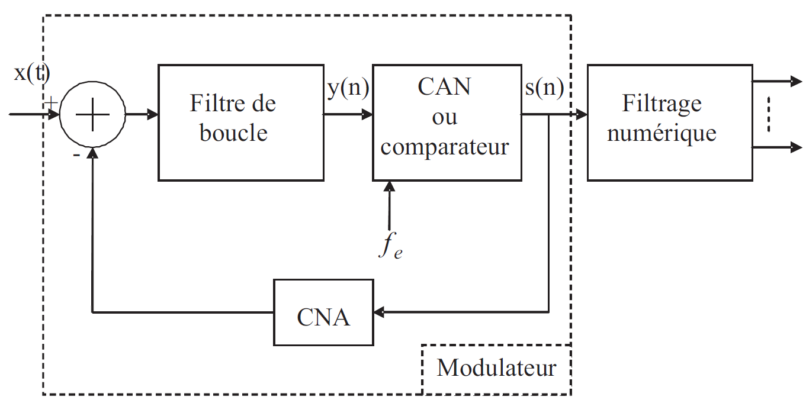
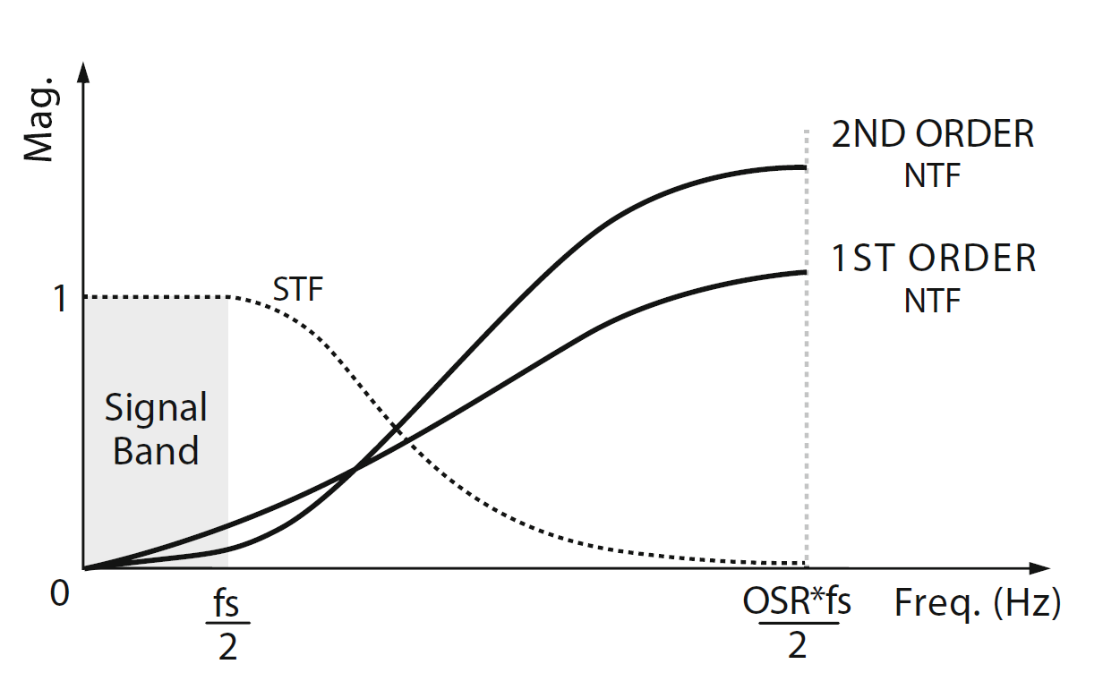
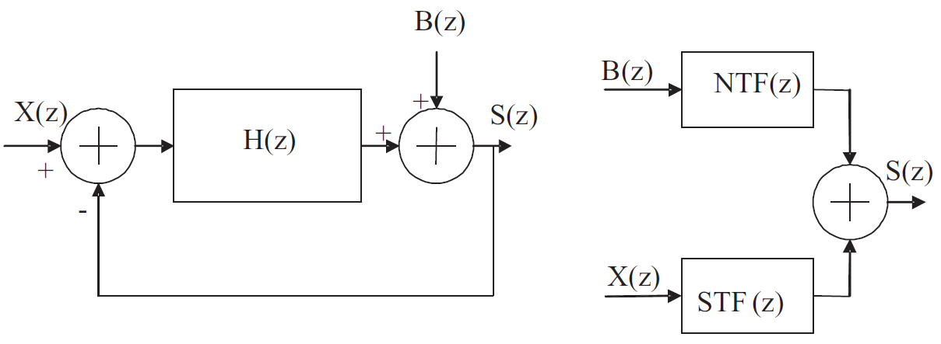

C
oncept ADC Sigma-Delta Σ-Δ
Concept Générale
ADC
Amp
NTF
2eme Ordre
NTF
1er Ordre
DAC
Freq (Hz)
7
$$STF=1 et NTF=0$$

Slide 15
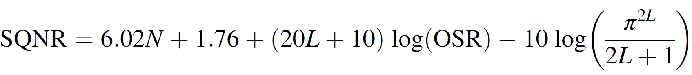
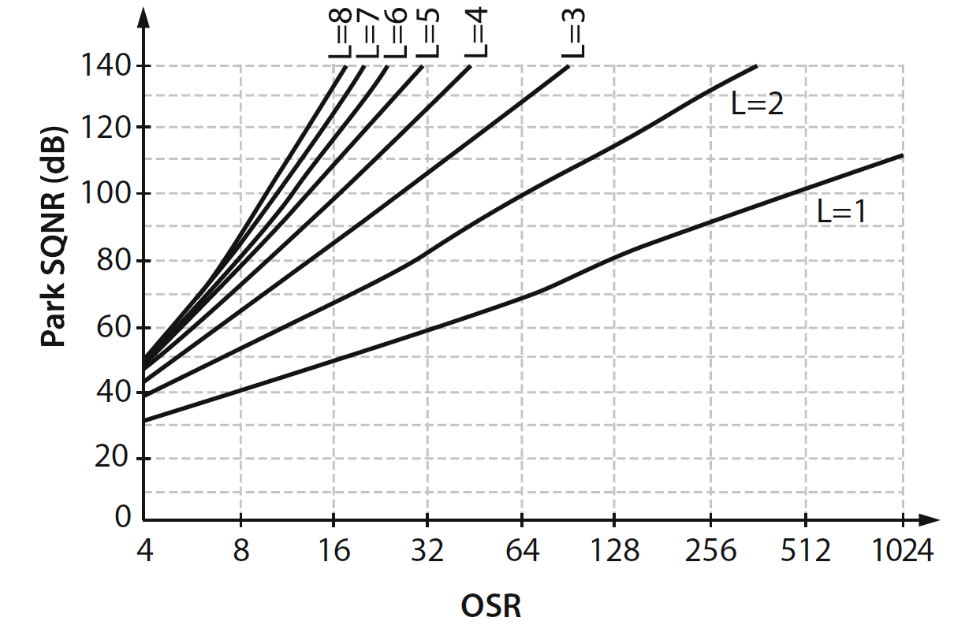
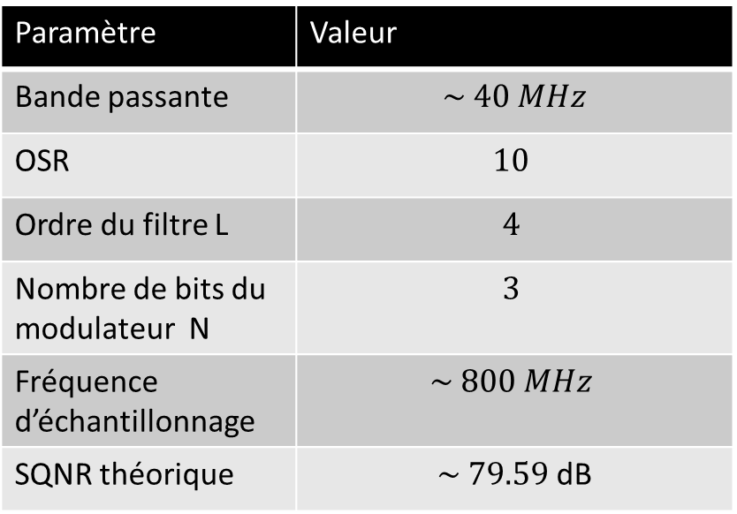
C
oncept ADC Sigma-Delta Σ-Δ
Modèle proposé
Paramètre | Valeur
Bande passante | $$\sim 40 MHz$$
OSR | $$10$$
Ordre du filtre L | $$4$$
Nombre de bits du modulateur N | $$3$$
Fréquence d’échantillonnage | $$\sim 800 MHz$$
SQNR théorique | $\sim 79.59$ dB
8

Slide 16
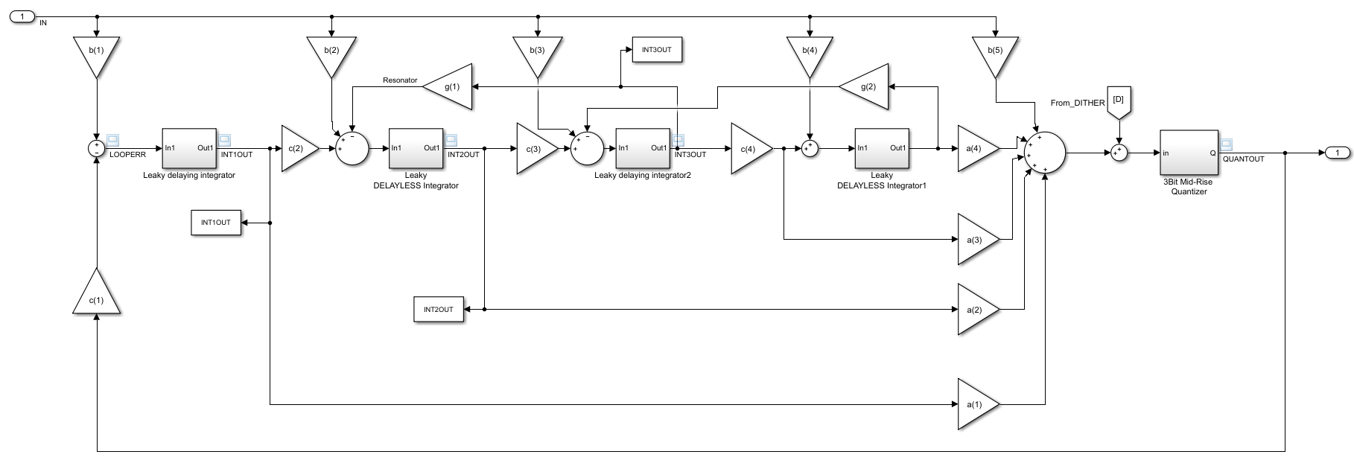
C
oncept ADC Sigma-Delta Σ-Δ
Modèle proposé : CRFF 4ème degrés
Intégrateur 1
Intégrateur 2
Intégrateur 3
Intégrateur 4
9

Slide 17
C
oncept ADC Sigma-Delta Σ-Δ
Modèle proposé : CRFF 4ème degrés
Intégrateur 1
Intégrateur 2
Intégrateur 3
Intégrateur 4
10

Slide 18
C
oncept ADC Sigma-Delta Σ-Δ
Modèle proposé : CRFF 4ème degrés
Intégrateur 1
Intégrateur 2
Intégrateur 3
Intégrateur 4
11

Slide 19
C
oncept ADC Sigma-Delta Σ-Δ
Modèle proposé : CRFF 4ème degrés
Intégrateur 1
Intégrateur 2
Intégrateur 3
Intégrateur 4
12

Slide 20
S
ommaire
Contexte général
Objectifs de thèse
Circuits de mesure d’énergie
Concept ADC Sigma-Delta Σ-Δ
Sur-échantillonnage et mise en forme du bruit
Continu vs Discret
Modèle proposé et ses propriétés
Simulations et résultats
Conclusions
Etapes suivantes

Slide 21
S
imulations et résultats
Insertion des paramètres : OSR, ENOB_m, Degré_m
Insertion des paramètres du signal d’entrée + la bande passante du modulateur
Synthèse NTF DT
Génération NTF CT
« Boucle de test »
- Modélisation des paramètres et optimisation
- Modélisation des dispersions (Monte-Carlo)
Protocole de simulation
Calcul des coefficients des boucles
Calcul du SNR et ENOB théorique
Ma contribution
Etude de stabilité (placement des pôles)
Calcul du SNR et ENOB Simulés
13
Schreier Toolbox

Slide 22
C
oncept ADC Sigma-Delta Σ-Δ
Modèle proposé : CRFF 4ème degrés
Intégrateur 1
Intégrateur 2
Intégrateur 3
Intégrateur 4
14

Slide 23
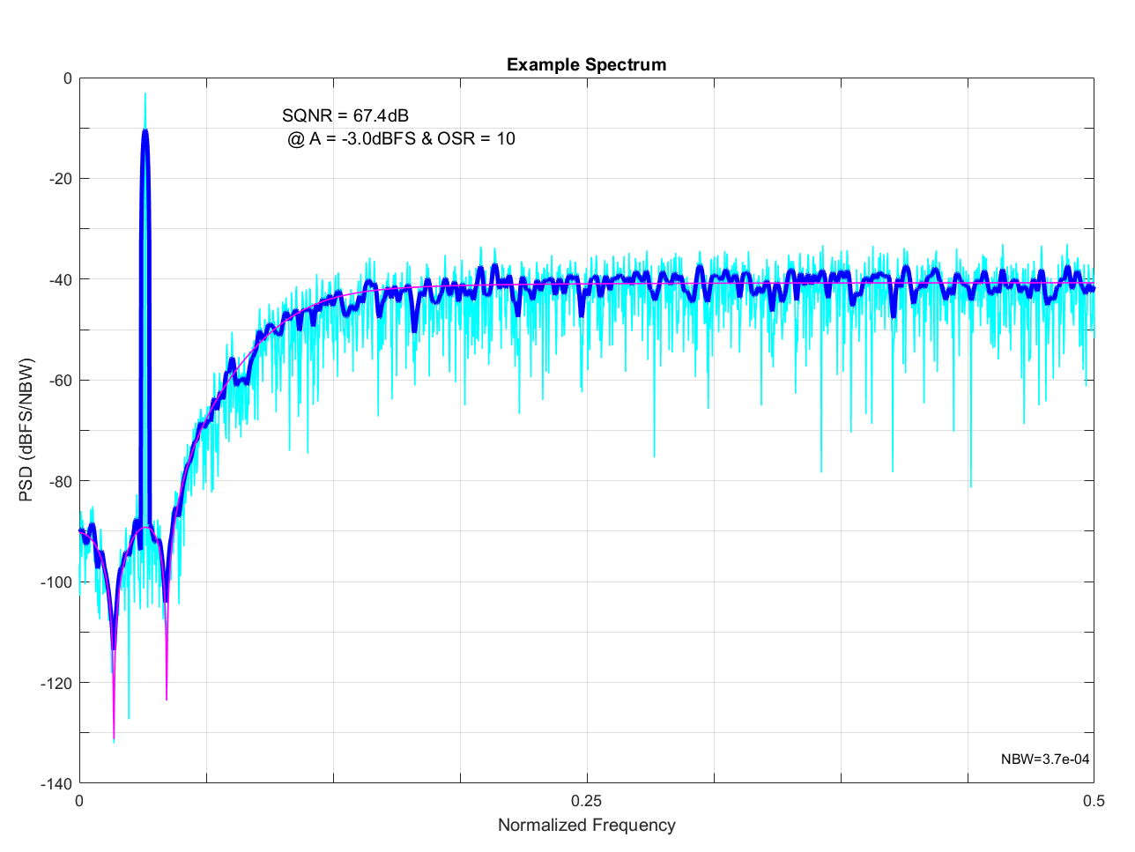
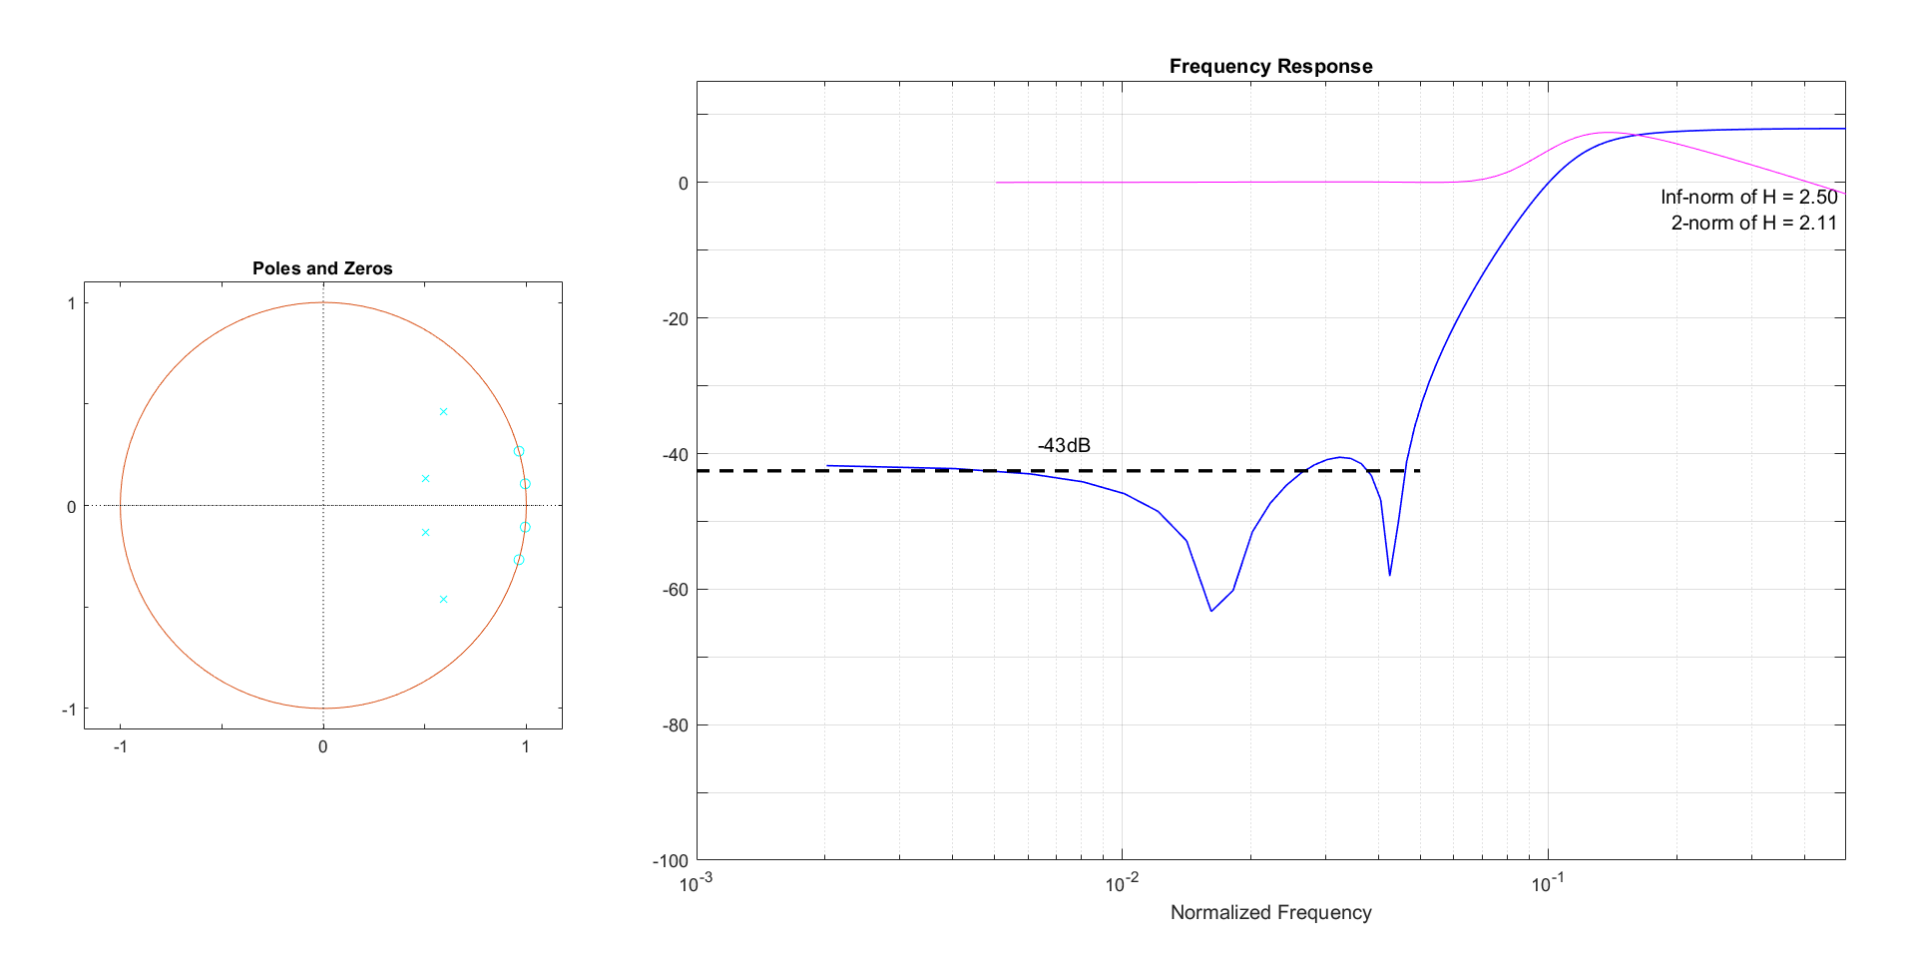
S
imulations et résultats
Exemple de synthèse
15

Slide 24
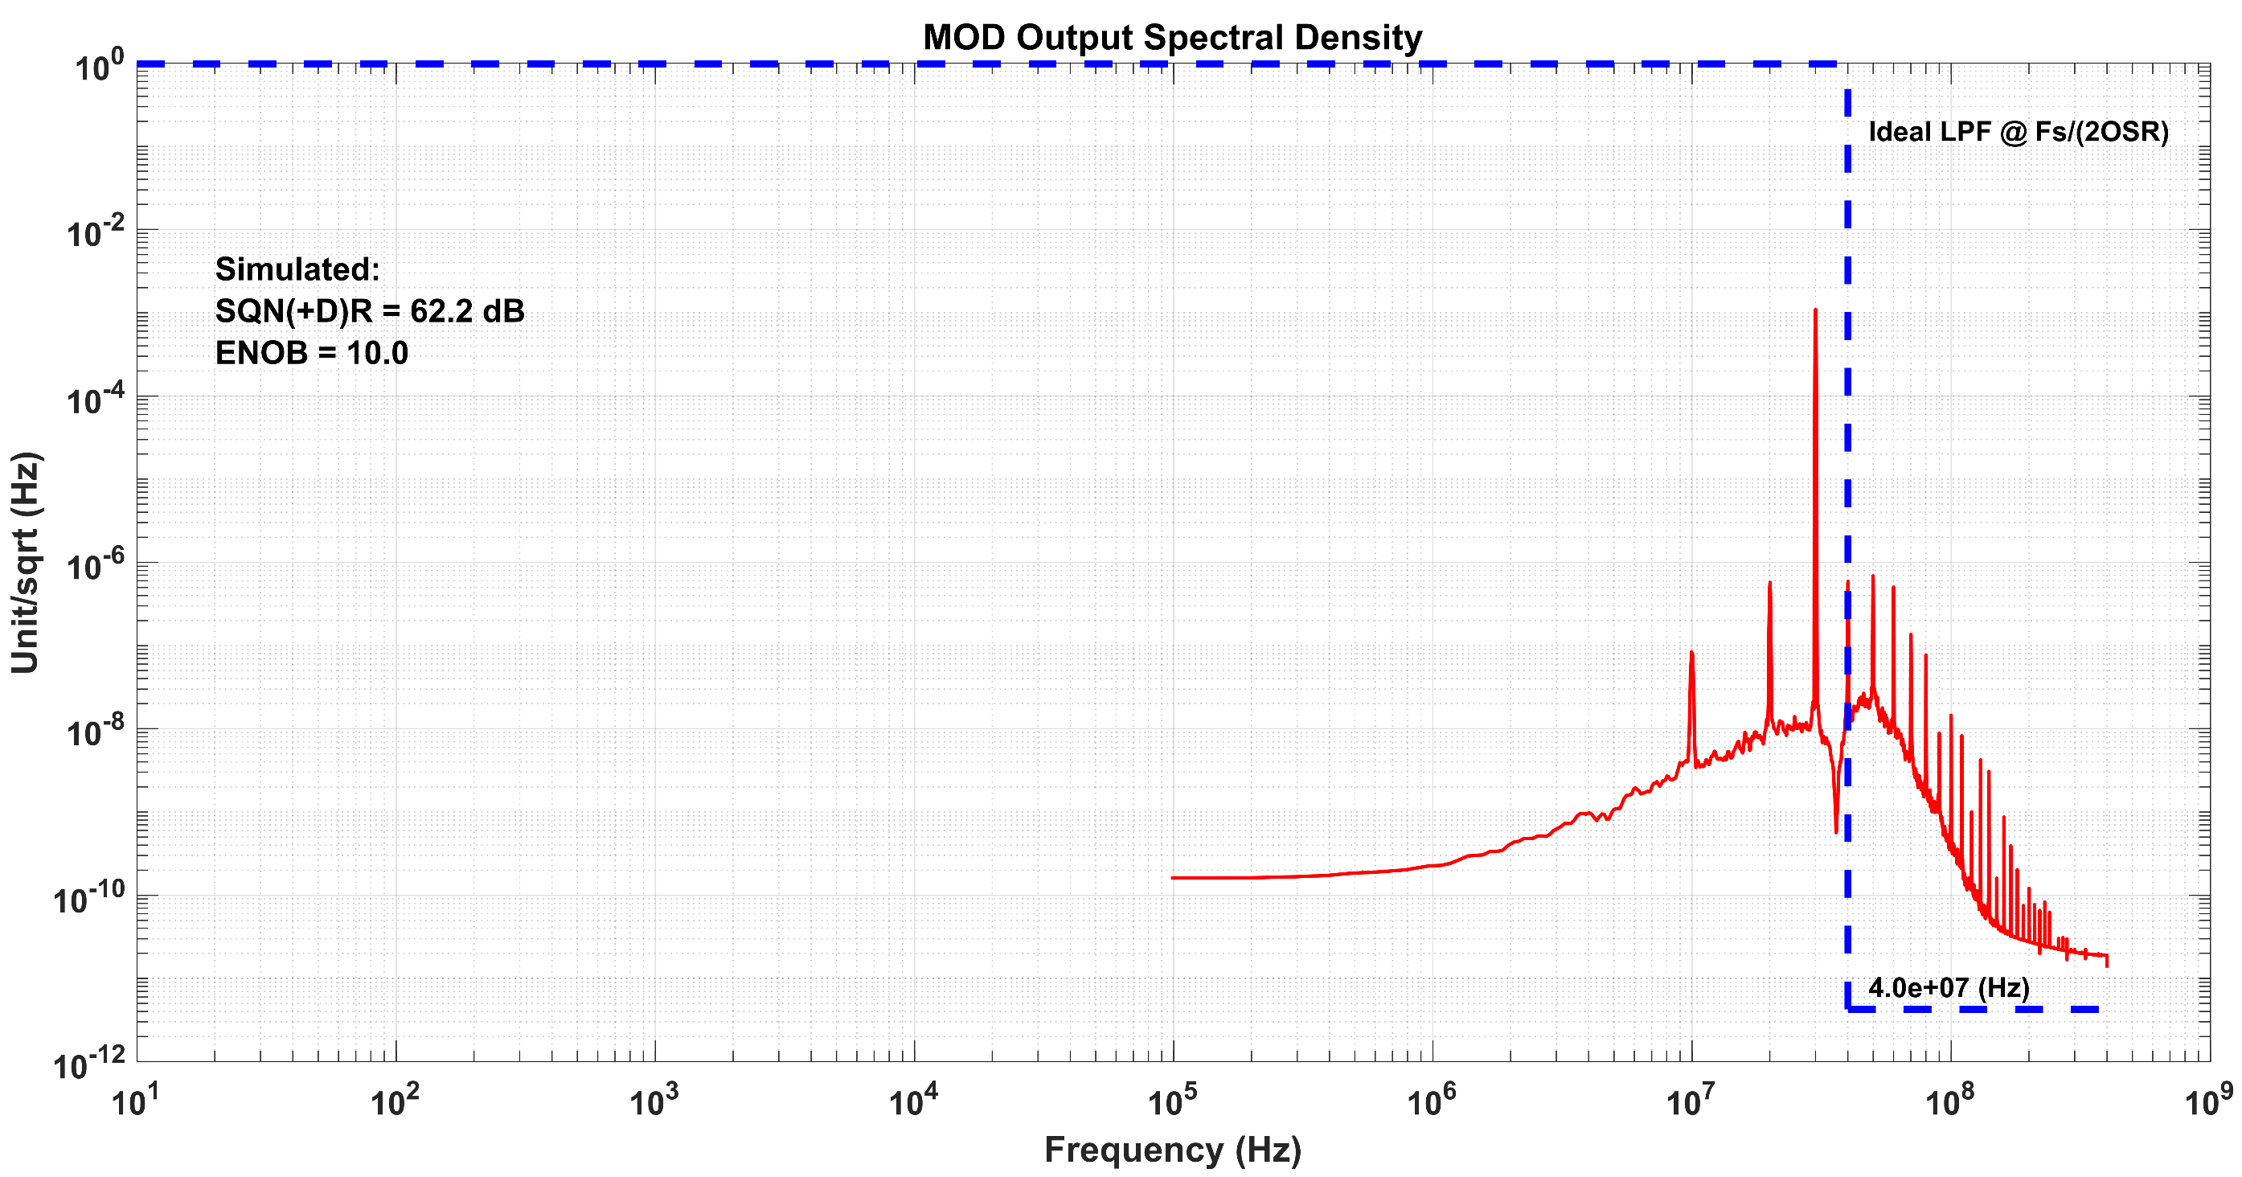
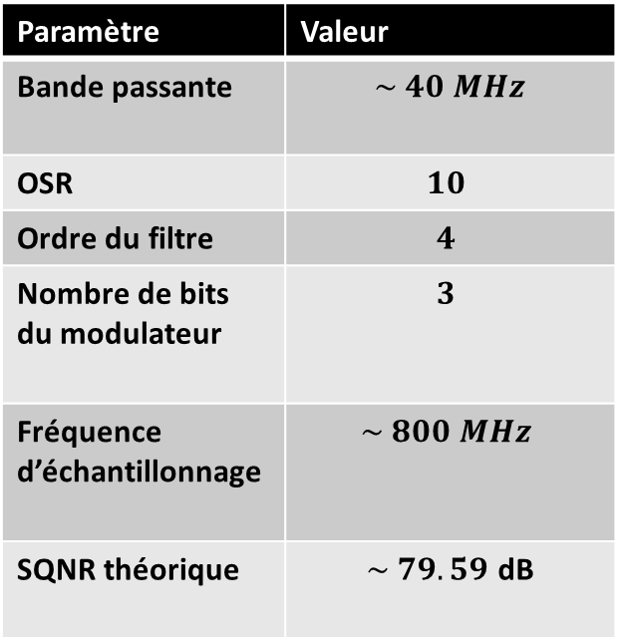
S
imulations et résultats
Exemple de synthèse
Paramètre | Valeur
Bande passante | $$\sim 40 MHz$$
OSR | $$10$$
Ordre du filtre | $$4$$
Nombre de bits du modulateur | $$3$$
Fréquence d’échantillonnage | $$\sim 800 MHz$$
SQNR théorique | $\sim 79.59$ dB
16

Slide 25
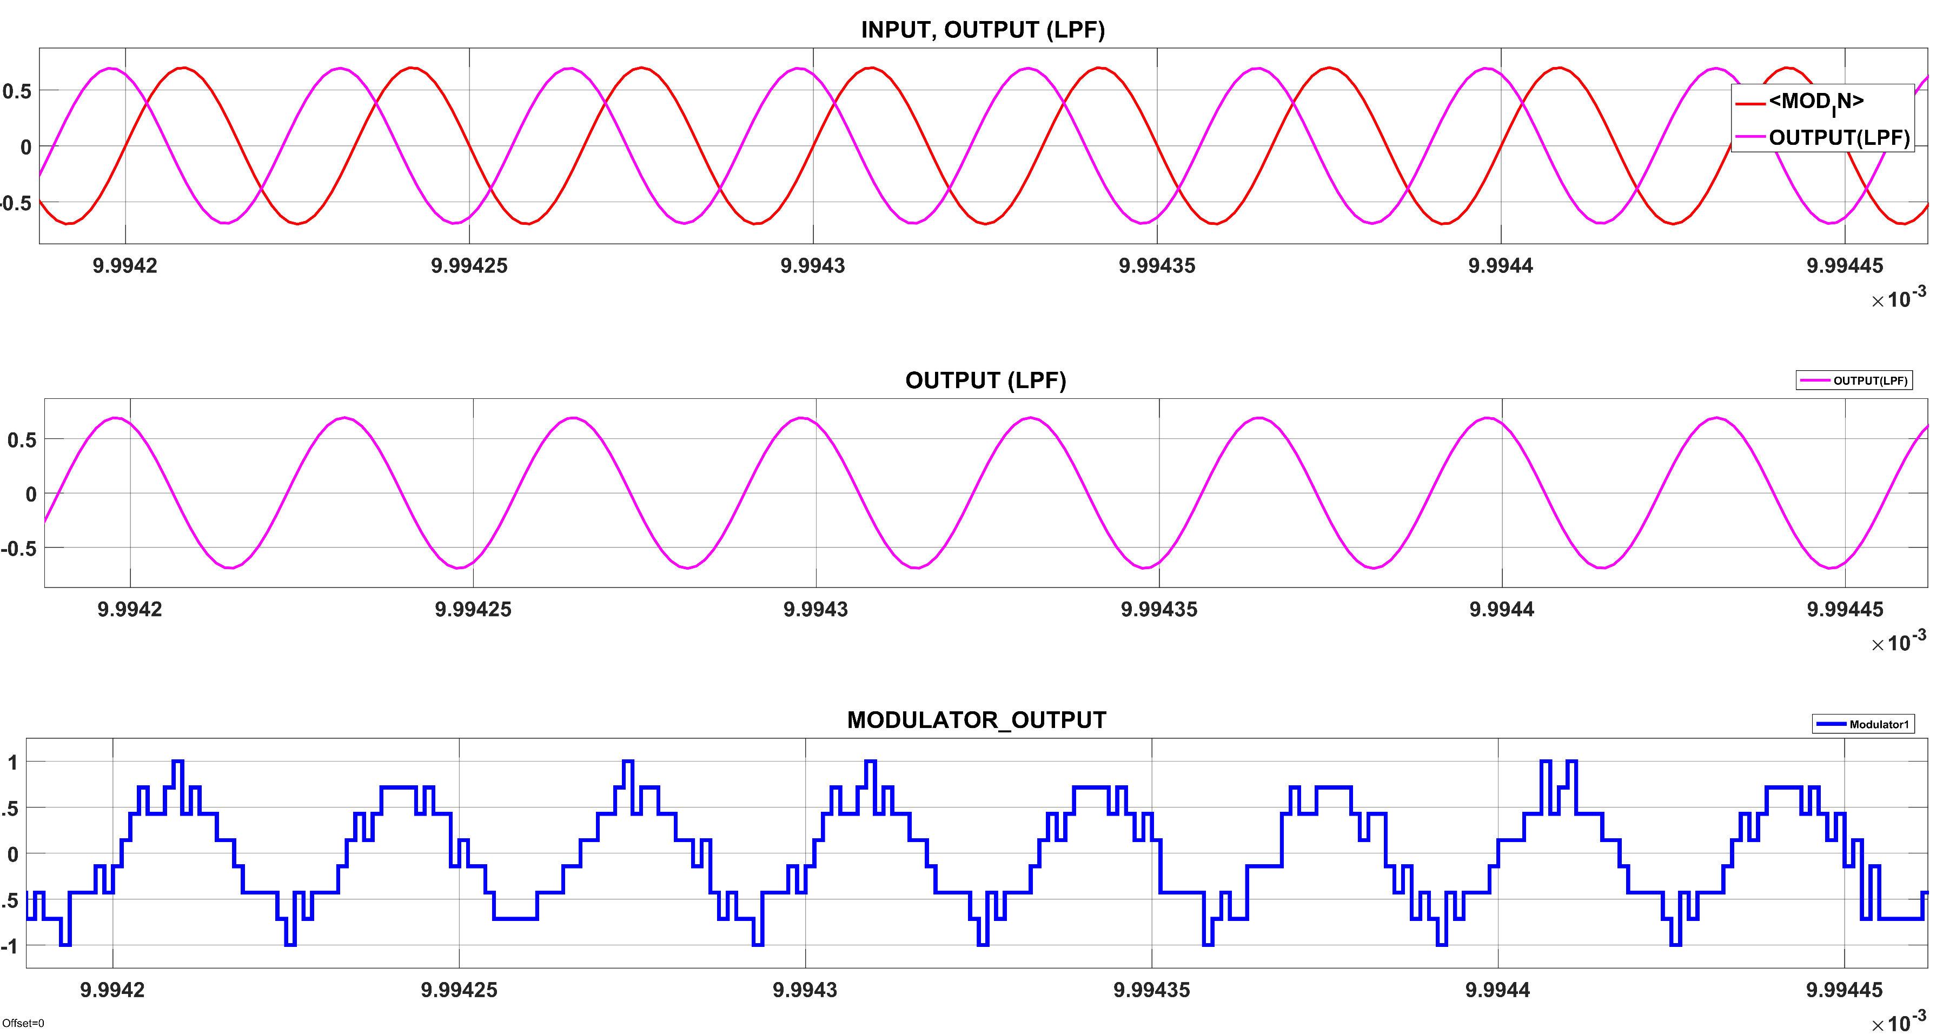
S
imulations et résultats
Exemple de synthèse
17

Slide 26

S
imulations et résultats
OSR = 10
ENOB_m = 3 Degré_m = 4
Bande passante = 40 MHz
Fréquence d’entrée = 30 MHz
Amplitude d’entrée = 0.7 u
Synthèse NTF DT
Génération NTF CT
Variation des Gains DC des amplis
Exemple de test de paramètres : Gain DC des amplis
Calcul des coefficients des boucles
SNR = $\sim$ 79 dB
ENOB = $\sim$ 12 bits
Etude de stabilité (placement des pôles)
Calcul du SNR et ENOB Simulés
18

Slide 27
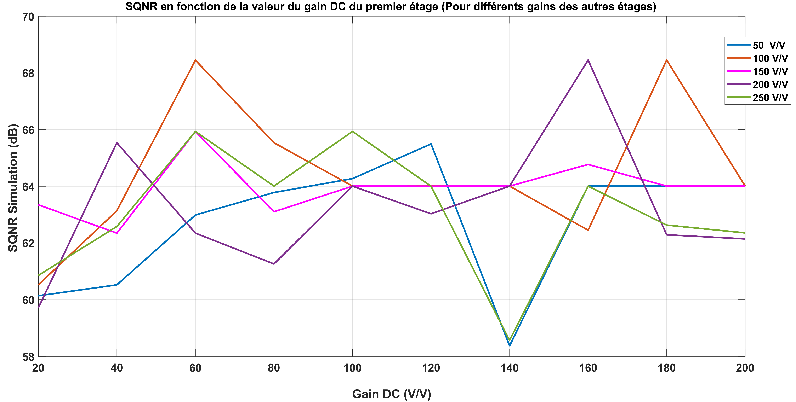
S
imulations et résultats
Exemple de test de paramètres : Gain DC des amplis
19

Slide 28
S
imulations et résultats
Exemple de test de paramètres : Gain DC des amplis
20

Slide 29
S
ommaire
Contexte général
Objectifs de thèse
Circuits de mesure d’énergie
Concept ADC Sigma-Delta Σ-Δ
Sur-échantillonnage et mise en forme du bruit
Continu vs Discret
Modèle proposé et ses propriétés
Simulations et résultats
Conclusions
Etapes suivantes

Slide 30
C
onclusions
Elaboration d’un modèle théorique de L’ADC qui répond au cahier des charges initial.
Réalisation d’un outil de simulation qui permet d’extraire les paramètres du design du circuit.
21

Slide 31
S
ommaire
Contexte général
Objectifs de thèse
Circuits de mesure d’énergie
Concept ADC Sigma-Delta Σ-Δ
Sur-échantillonnage et mise en forme du bruit
Continu vs Discret
Modèle proposé et ses propriétés
Simulations et résultats
Conclusions
Etapes suivantes

Slide 32
E
tapes suivantes
Définition de l’ensembles des paramètres de chaque étage
Calcul des fonctions de transfert et dimensionnement (Méthode EKV : Gm/Id)
Passage au simulation électrique sur CADENCE
Réalisation de l’ASIC
Test et validation des performances de l’ASIC
22

Slide 33

Séminaire Doctorant
Merci de votre Attentions!
Questions?

Slide 34
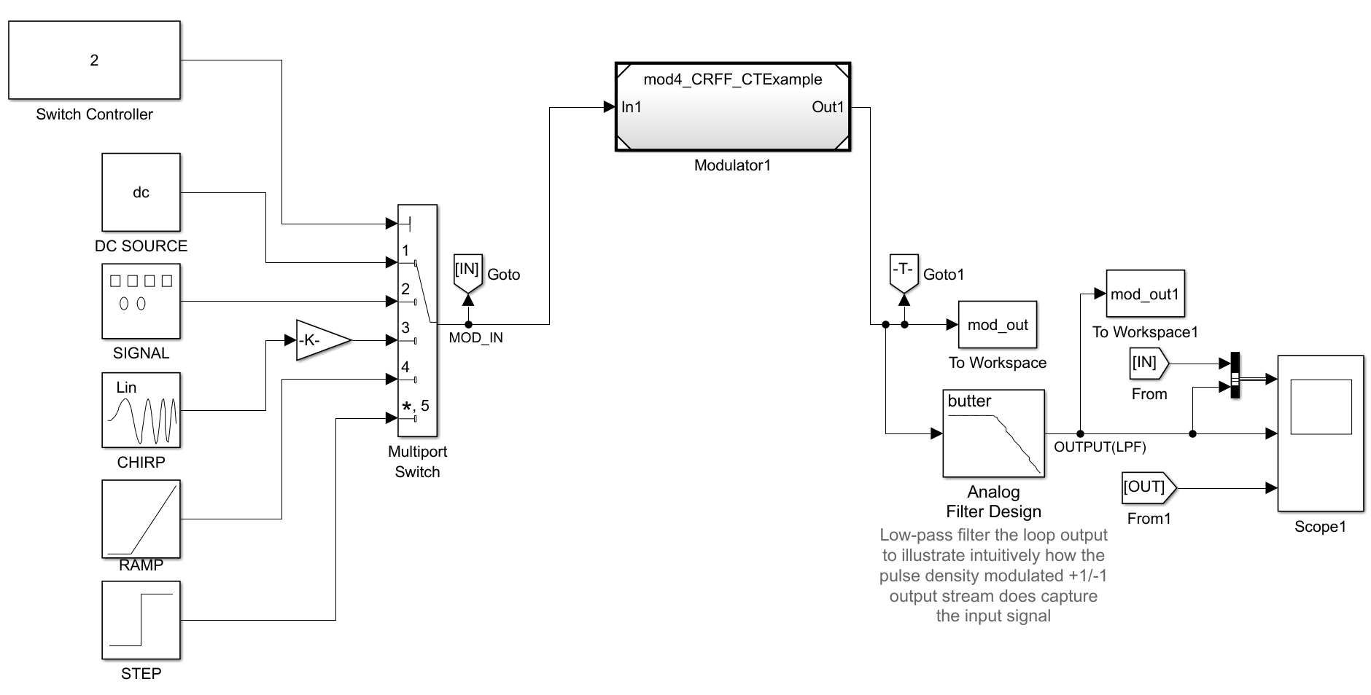

Slide 35
